Slide 2
HANDELSPARTNERS

Slide 3
WERKPROCESSEN
D1 K1 W2
Drijft internationale handel

Slide 4
Als je een nieuw product of dienst op de markt wilt brengen moet dit gekeurd zijn en voldoen aan diversen eisen
Waarom??
Product moet veilig zijn
Risico's moeten aangegeven zijn
Letsel wordt hiermee voorkomen
Letsel wordt zo klein mogelijk gehouden
Het product moet voor de gebruiker (klant) veilig zijn

Slide 5
Naast de veiligheid moeten de risico's worden aangegeven
Waarom is dit?
……………………..
………………………
Risico’s moeten worden aangegeven om de veiligheid van de gebruiker te waarborgen en het risico’s op onveilig gebruik (met letsel als gevolg) te voorkomen-zo klein mogelijk te houden

Slide 6
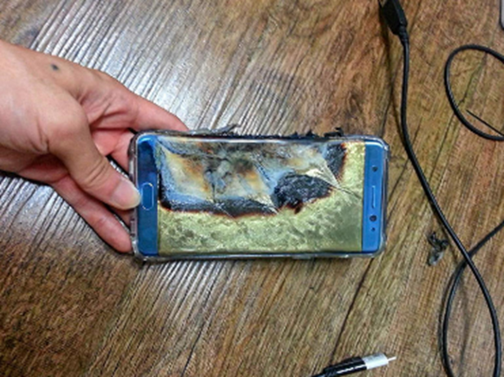
Als het product niet veilig is wordt het uit de markt verwijderd door de overheid of door commerciële redenen door de leverancier zelf
Voorbeeld Samsung smartphone
Samsung bevestigt terugroepactie Galaxy Note 7 vanwege ontplofte accu's
Samsung heeft de verkoop van de Galaxy Note 7 tijdelijk stopgezet en roept verkochte toestellen terug. De actie is begonnen vanwege incidenten waarbij de accu van het toestel ontplofte. Volgens Samsung zijn er 35 incidenten geweest.

Slide 7
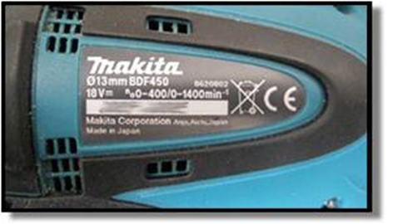
Veel industriële productgroepen mogen uitsluitend worden verhandeld in de Europese Economische Ruimte (EER) als ze CE-markering hebben. Dit geeft aan dat het product voldoet aan wettelijke eisen op het gebied van veiligheid, gezondheid en milieu.
CE-merkteken
CE staat hierbij voor Conformité Européenne, wat zoveel betekent als in overeenstemming met de Europese regelgeving
De CE-markering - herkenbaar aan het bekende 'CE' merkteken - moet worden aangebracht op het product of een daarop aanwezig gegevensplaatje. Is dit technisch niet uitvoerbaar, dan mag men de CE-markering aanbrengen op de productverpakking of op een begeleidend document.

Slide 8
De CE-markering heeft 2 doelen:
bevordering van de vrije goederenhandel binnen de EER;
harmonisatie van de wetgeving van de EER-landen voor productveiligheid en -gezondheid.
Producten met CE-markering mogen vrij worden verhandeld in de hele EER (alle EU-lidstaten en IJsland, Liechtenstein en Noorwegen).
Nationale overheden mogen geen aanvullende eisen stellen. Voldoen producten niet aan de Europese eisen? Dan is CE-markering niet toegestaan en mogen de producten niet worden verhandeld in de EER.

Slide 9
Risico’s bij gebruik moeten beschreven zijn → in de USA extreem vanwege aanklacht → geld
Stella Liebeck klaagde McDonald’s aan toen ze in 1992 koffie van de keten knoeide en ernstige brandwonden opliep. Ze won de zaak en kreeg in eerste instantie 2,9 miljoen dollar.

Slide 10
Wat moet je doen om een nieuw product of dienst op de markt te brengen:
Volg de aanwijzingen op het stappenplan CE-markering en raadpleeg alle EU-richtlijnen en –verordeningen die van toepassing zijn op je product(en).

Slide 11
Welke wetten heb je nog meer mee te maken als je een product of iets anders op de markt wilt brengen
De Europese norm → EN-eisen
Nederlandse wetgeving
Warenwet
Warenbesluit algemene productveiligheid
Bij eetbare producten moet altijd de herkomst worden vermeld
EU → moet taalbepalende beschrijving op/bij product zitten

Slide 12
Het EU-ecolabel
Een Europees milieukeurmerk voor non-foodproducten
Doel= duurzame productie en consumptie te stimuleren
Vraag: wat is voor jullie duurzaam?? Geef enkele voorbeelden

Slide 13
Wanneer mag je gebruik maken van het ecolabel?
Indien je voldoet aan de criteria van verordening
Bekijk de site van SMK (stichting milieu kenmerk) en noem twee zaken die je positief opvallen
http://www.smk.nl/1/home.html

Slide 14
Smk-ecolabel is er voor o.a.:
Groeimedia
Bodemverbeteraars
Hot-inkoop voor Nederland
Cosmetica + hygiëne
Kleding (ook PBM)
etc

Slide 15
De belangrijkste eisen voor een nieuw product of dienst op een rij
https://www.ondernemersplein.nl/artikel/producteisen/
Wat heb ik:
Vraag uit de markt/klant
Wat wil ik
Nieuw product/dienst/machine
Wat moet ik
Mij houden aan wet en regelgeving

Slide 16
Aan de slag:
Lees de opdracht HANDELSPARTNERS eerst goed door
Bouw het verslag op uit de beantwoorde vragen
GEEF EEN EIGEN KLEUR (AFDELING) AAN DE OPDRACHT
Succes!!

